Slide 1
Planificación de proyecto
03/09 - #CharlasCepsi - Planificación en proyectos de ingeniería

Slide 2

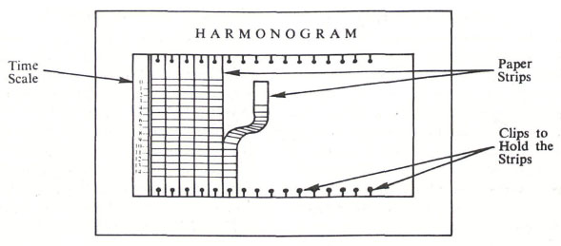
Harmonograma de Adamiecki
Ingeniero Polaco

Slide 3
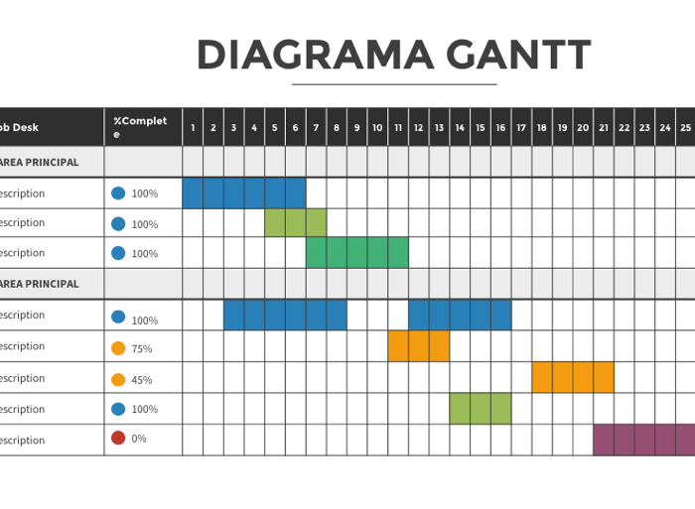
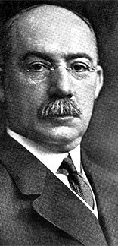
Henry Gantt
Ingeniero Estadounidense
1910 - Propone el diagrama de grantt como respuesta a harmonograma (Karol Adamiecki)

Slide 4
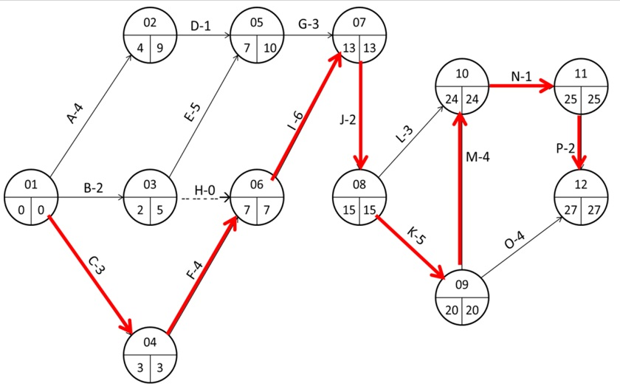

Años 50
1956
INTERNATIONAL PROJECT MANAGEMENT ASSOCIATION
PERT y CPM

Slide 5




¿ Qué es planificar un proyecto?
Organizar el trabajo
Cumplir objetivos de tiempo
Elección de método de secuencia de acción
Recursos
Expectativas
Restricciones

Slide 6
Responsabilidades
Cliente
Definir hitos
Financiar el proyecto
Impulsar el proyecto
Proveer información
Aprobar el CM

Slide 7
Responsabilidades
Director de proyecto
Planificación de proyecto
Dirigir a lo integrantes del equipo
Actualización del cronograma maestro
Análisis de impacto en el cronograma

Slide 8
Responsabilidades
Coordinador de Ingeniería
Preparación de entregables
Correcta relación de las interfaces del cronograma
Definir premisas de entregables

Slide 9
Responsabilidades
Planificador de proyecto
Elaborar cronograma maestro
Realizar histograma de recursos
Impulsar el proyecto
Proveer información
Aprobar el CM

Slide 10

Responsabilidades
Líderes de disciplina
Administrar actividades
Identificar necesidades
Detectar desvíos del cronograma maestro
Analizar los desvíos y resolverlos

Slide 11
Niveles de Cronograma
Cronograma de propuesta --> indica el plazo total del proyecto y los hitos significativos del mismo
Cronograma de nivel 1 --> igual que el anterior pero actualizado con las novedades que se discutieron
Cronograma de nivel 2 --> resumen del cronograma de nivel 3
Cronograma de nivel 3 --> representa el nivel de planificación necesaria para llevar a cabo el proyecto
Cronograma de nivel 4 --> permite al equipo gestionar las actividades individuales

Slide 12
Procesos de Planificación
Entradas
Contrato
documentación adicional
plan de ejecución
estrategias de compras
estrategias de ejecución
estructura de descomposición del trabajo del proyecto
estructura de recursos,
división de responsabilidades
plan de gestión de cambio

Slide 13
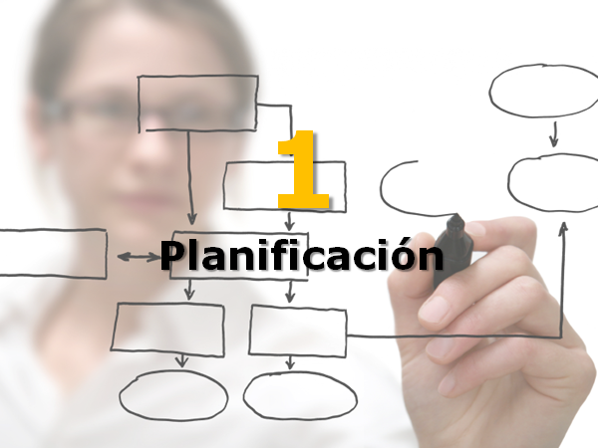
Planificación
1º Paso --> validación de paquetes de trabajo.
2º Paso --> definición de calendarios
3º Paso --> Construcción de bases del cronograma.
4º Paso --> Elaboración del listado de tareas.

Slide 14
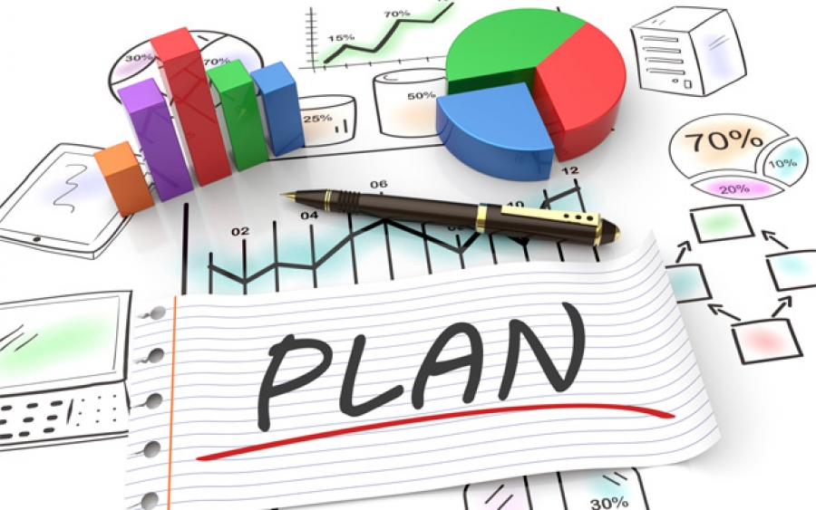
Planificación
5º Paso --> Readecuación de listado de documento y presupuesto.
6º Paso --> Secuenciación de tareas
7º Paso --> Planificación por camino crítico.
8º Paso --> Estimación de duraciones.

Slide 15
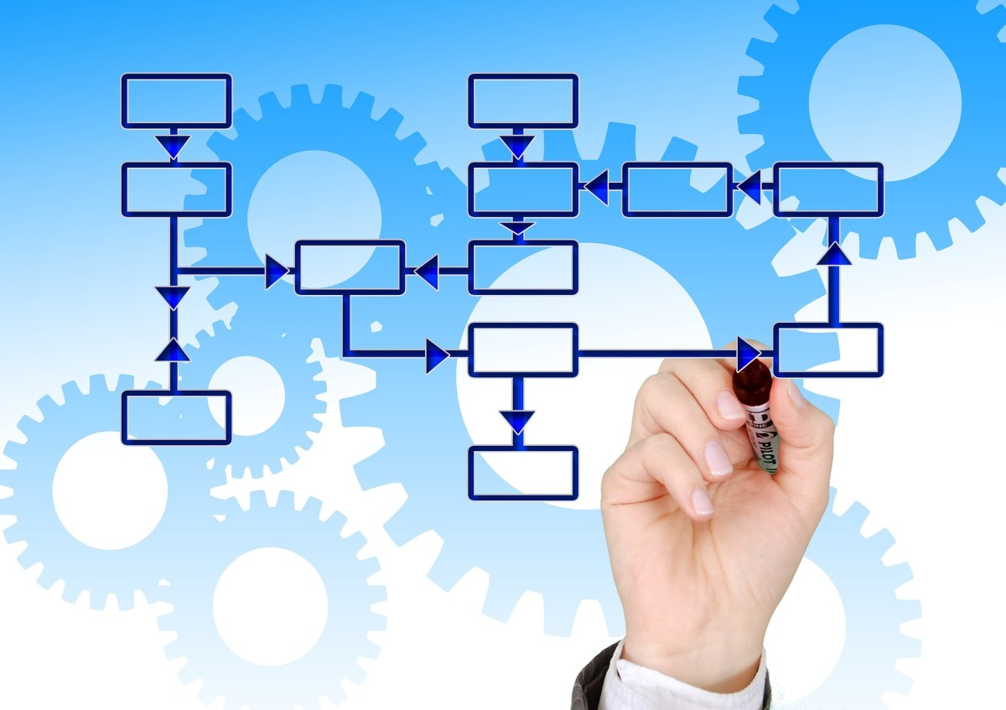
Planificación
9º Paso --> Asignación de recursos.
10º Paso --> Validación del camino crítico.
11º Paso --> Obtener el histograma de recursos.
12º Paso --> Proceso de nivelación de recursos.
13º Paso --> Ajuste, revisión y aprobación del cronograma base.

Slide 16
Proceso de Seguimiento y Control
Se releva el avance físico del proyecto a cierta fecha y se lo compara con el avance previsto hasta esa fecha.
Se analiza la eficiencia del cronograma y se pactan nuevas fechas de finalización adoptando las medidas necesarias.

Slide 17
Proceso de Seguimiento y Control
1º Paso
Medición de avance físico por paquete de trabajo.
2º Paso
Establecer un sistema que determine horas insumidas por paquete de trabajo.
3º Paso
Análisis de valor ganado.
4º Paso
Estimación de la duración remanente.

Slide 18
Proceso de Seguimiento y Control
5º Paso
Actualización del cronograma.
6º Paso
Validar el camino crítico del programa.
7º Paso
Análisis de consistencia.
8º Paso
Elaboración de informes de gestión del cronograma.

Slide 19
Procesos de Planificación
Salidas
Listado de documentos con fechas de emisión actualizadas
informes de gestión
informes de estado de hitos de ingeniería
cronograma maestro de ingeniería actualizado
planes de recupero
histogramas de recursos actualizados.
Hitos de ingeniería
Cronograma maestro detallado y sus bases
Histograma de recursos

Slide 20
Gaitez Obando, Juan Ignacio Goldman, Guido Traverso, Maria del Rosario Weyner, Santiago

